Slide 1


Знакомство с Национальной рамкой квалификаций Ирландии и её ролью в поддержке ППО
Орла Барри, руководитель отдела информации о квалификациях и возможностях обучения

Slide 2





Европейские представительства, входящие в состав QQI

Slide 3

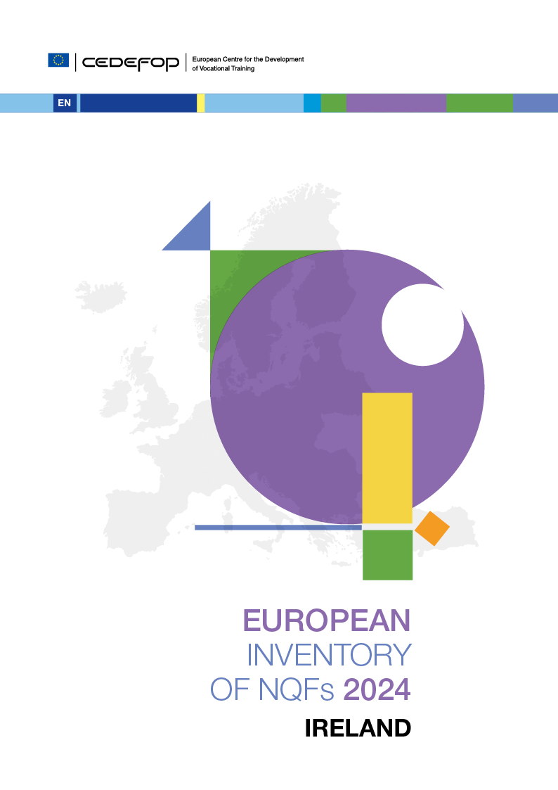
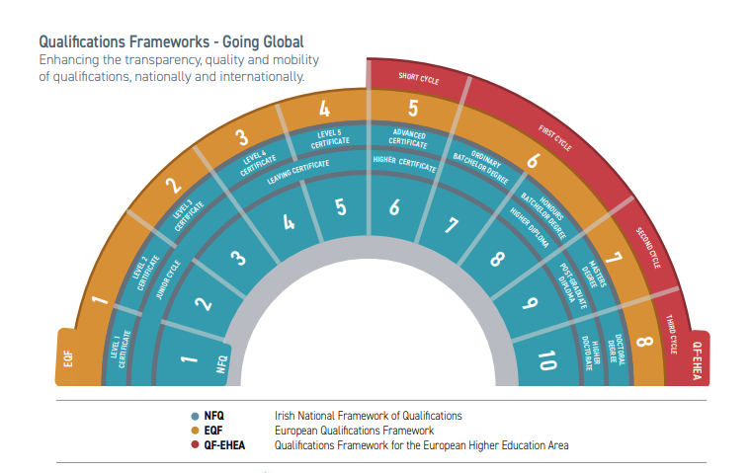

Европейский лидер в области обучения на протяжении всей жизни
Ирландская НРК - это краеугольный камень образования, профессиональных навыков и обучения на протяжении всей жизни
Всеобъемлющая и инклюзивная
Обеспечивает прозрачность и мобильность
Уделяет особое внимание ППО и валидации неформального и спонтанного обучения
Планируются инновации и реформы
Широко используется и оказывает
большое влияние
3

Slide 4
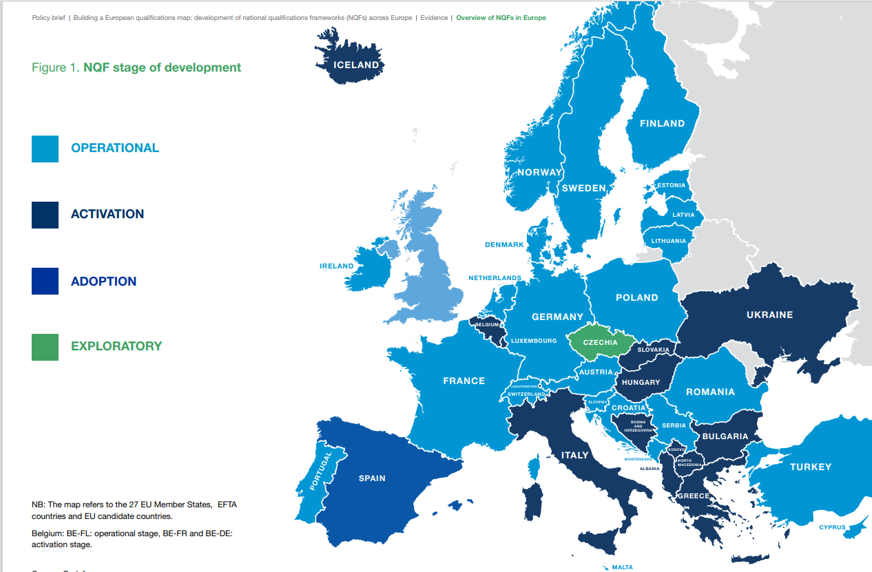
Создание европейской карты квалификаций | CEDEFOP (europa.eu)

Slide 5
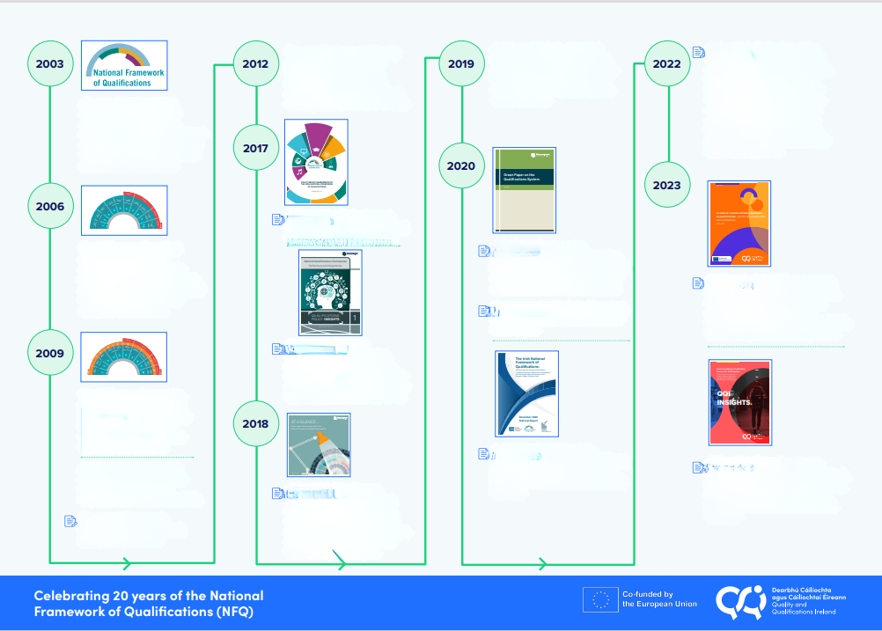
Закон о квалификациях и обеспечении качества (образование и обучение) реформировал законодательную основу НРК и возложил ответственность за её сопровождение и развитие на агентство QQI.
В результате внесения изменений в законодательство QQI получила полномочия создать категорию Listed Awarding Bodies (LABs) — организаций, заинтересованных в добровольном регулируемом доступе к присвоению квалификаций в рамках НРК.
QQI публикует "Оценку сопоставимости квалификаций Advanced Certificate и Higher Certificate", содержащий выводы и рекомендации по результатам проведённого обзора, направленного на определение наличия существенных различий в результатах обучения по данным программам, как это реализуется на Уровне 6 НРК.
После продолжительного периода взаимодействия с общественностью и консультаций НРК была учреждена как единая национальная система, посредством которой могут измеряться и соотноситься между собой все достижения в обучении.
QQI публикует документ «Оценка воздействия политики Ирландской национальной рамки квалификаций».
НРК прошла процедуру самосертификации на соответствие Рамке квалификаций Европейского пространства высшего образования (РК-ЕПВО), став первой национальной рамкой квалификаций, завершившей данный процесс.
В документе QQI «Зелёная книга о системе квалификаций» изложена структура ирландской системы квалификаций и поставлены вопросы относительно возможностей её дальнейшего совершенствования.
2023 год ознаменовал 20-летие Ирландской НРК.
В начале 2024 года опубликован отчёт «20 лет Ирландской национальной рамки квалификаций — история сотрудничества 2003–2023».
Сопутствующий документ «Технический документ о системе квалификаций» содержит более детальный анализ.
QQI публикует сопроводительный документ к "Оценке воздействия политики НРК" - «Национальная рамка квалификаций - размышления и траектории: анализ политики в области квалификаций".
НРК была сопоставлена с Европейской рамкой квалификаций (ЕРК) для обучения на протяжении всей жизни, став первой национальной рамкой квалификаций, завершившей этот процесс.
В 2020 году был завершён единый обновлённый доклад о повторном сопоставлении НРК с ЕРК и подтверждении её совместимости с РК-ЕПВО.
Международной экспертной группе было поручено проведение исследования влияния и внедрения Ирландской НРК.
QQI также публикует «От подсчёта к развитию успешного участия: обзор практик поддержки доступа, перевода и продвижения в системе образования и обучения Ирландии».
QQI публикует «Краткий обзор: оценка воздействия политики Ирландской национальной рамки квалификаций (НРК)», содержащий основные выводы, заключения и последствия анализа воздействия.
Опубликован отчёт «Исследование реализации и воздействия рамки».

Slide 6
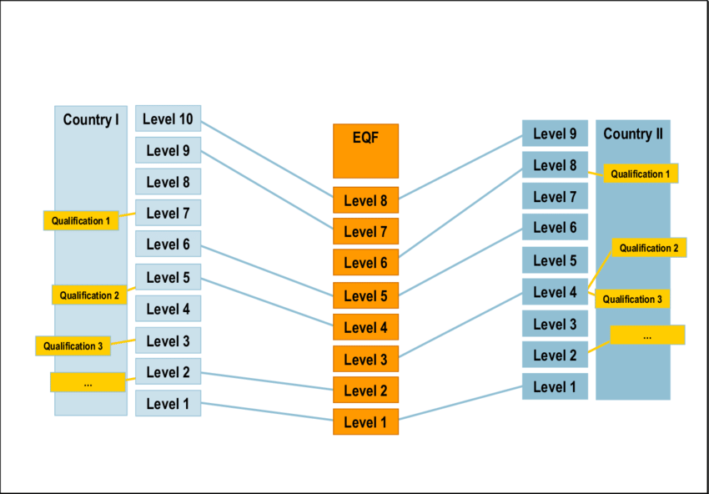
ЕРК - Европейская рамка квалификаций
Справочная система, обеспечивающая возможность сравнения
национальных систем квалификаций на основе результатов обучения

Slide 7
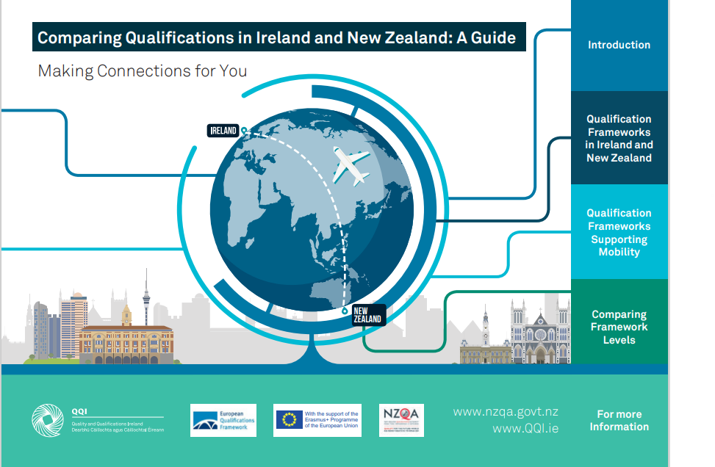

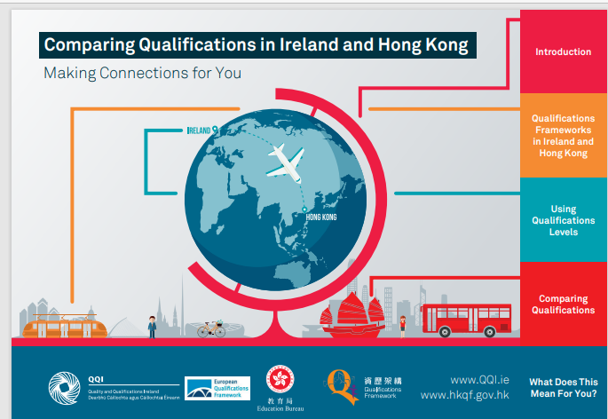
Квалификации могут пересекать границы
Руководство по сопоставлению квалификаций в Великобритании и Ирландии
О данном буклете:
Этот буклет содержит информацию, позволяющую сопоставлять квалификации в Великобритании и Ирландии, а также показывает, как структурированы эти квалификации.
В нём показано, какие квалификации в Великобритании и Ирландии в целом сопоставимы с точки зрения уровня сложности.
Основная таблица демонстрирует ключевые этапы образования и трудоустройства, а также сопоставимые уровни схожих видов квалификаций в Великобритании и Ирландии, что позволяет делать общие сравнения по уровню сложности, а не по прямой эквивалентности.
Таблицы 1 и 2 иллюстрируют, как рамки квалификаций Великобритании и Ирландии соотносятся с рамками квалификаций в Европе.

Slide 8

QQI и Ирландская НРК

Slide 9

Обеспечить будущее Национальной рамки квалификаций как авторитетного источника информации о третичных квалификациях, соответствующих стандартам качества
продолжить развитие платформ QQI для продвижения Национальной рамки квалификаций (НРК) как авторитетного источника информации о квалификациях гарантированного качества, включая микросертификацию
пересмотреть и изменить текущие типы квалификаций в НРК, чтобы лучше обслуживать обучающихся в более интегрированной системе третичного образования
расширить возможности выбора для обучающихся путём признания органов, присваивающих квалификации, и включения их академических и профессиональных квалификаций в НРК
провести предусмотренную законодательством проверку соблюдения отдельными провайдерами политики доступа, перевода и продвижения, а также надлежащего признания предшествующего обучения
Стратегия QQI на 2025-2027 годы: учёт интересов в обучении
9

Slide 10

Введение
В Ирландии квалификации, используемые в системе образования и обучения, описываются через Национальную рамку квалификаций (НРК).
НРК классифицирует
уровень,
класс присваиваемых квалификаций и
тип квалификаций.
НРК состоит из 10 уровней: квалификации по грамотности и счёту - Уровень 1, младший цикл - Уровни 1-3, cертификат об окончании полного среднего образования - Уровни 4/5, а также степени бакалавра - Уровни 7 и 8 вплоть до докторских степеней на Уровне 10.
Цель НРК состоит в том, чтобы признавать всё обучение.
10

Slide 11


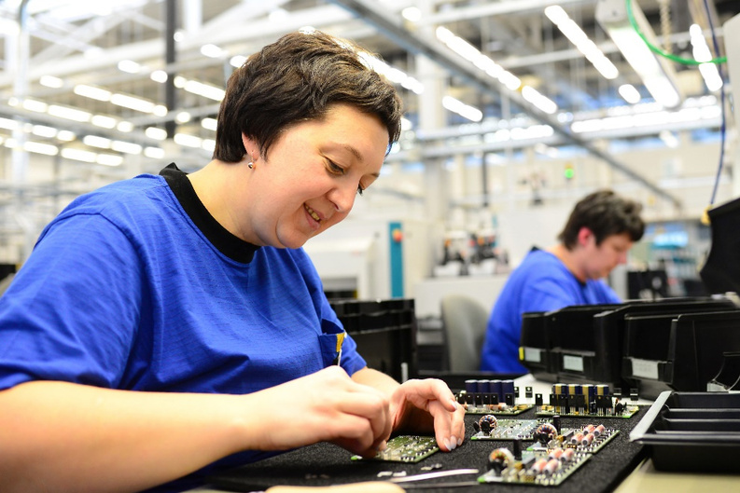


Дополнительная информация
Квалификация — это формальный документ, присваиваемый по итогам успешного завершения периода обучения или подготовки. Квалификации подтверждают достигнутые обучающимся знания и навыки, которые он может применять на практике. В законодательстве на английском языке для обозначения квалификации используется термин "award" вместо термина "qualification", поэтому на практике они часто употребляются как взаимозаменяемые.
Небольшой текст с пояснениями
Каждый уровень определяет диапазон стандартов знаний, навыков и компетенций, приобретаемых обучающимися. Сами по себе уровни не являются стандартами, а представляют собой индикаторы диапазона стандартов и могут быть описаны в упорядоченной последовательности. Эти индикаторы позволяют соотносить типы квалификаций с определённым уровнем на основе принципа наилучшего общего соответствия, а не строгого соответствия установленному набору требуемых стандартов. Индикаторы уровня являются ключевым структурным элементом Рамки.
Эта 10-уровневая Национальная рамка квалификаций помогает сравнивать различные квалификации, показывая, как обучающиеся могут продвигаться от одного уровня к другому. НРК также может помочь вам сравнить иностранную квалификацию с её ирландским эквивалентом и помочь с признанием ирландских квалификаций за рубежом.

Slide 12
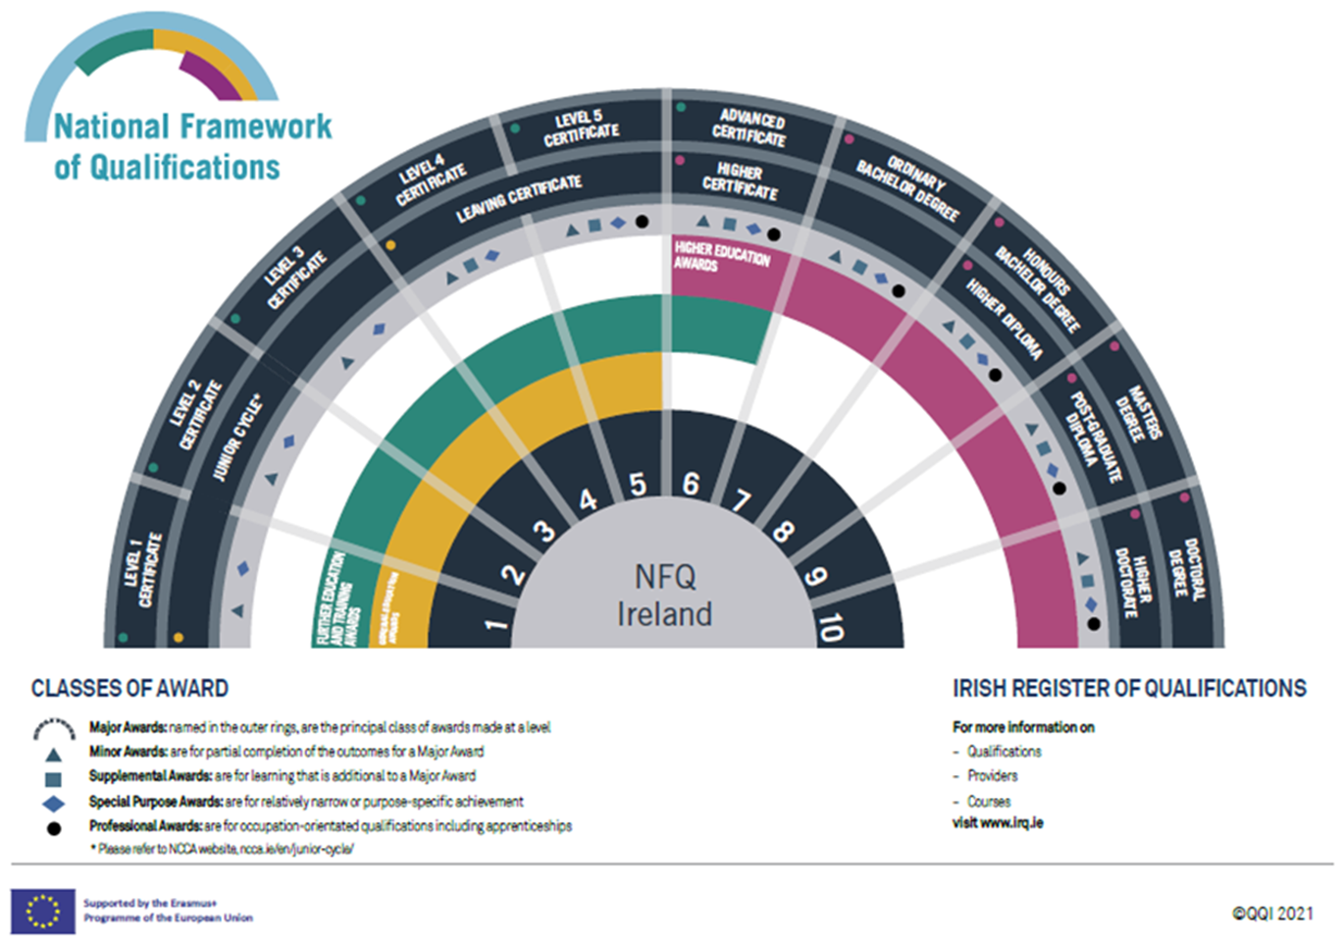

НРК - это система
Уровней и типов квалификаций, основанная на стандартах знаний, навыков или компетенций, которые должны приобрести обучающиеся, чтобы получить право на присвоение квалификации определённого уровня и типа в рамках НРК
Для развития, признания и присвоения квалификаций в государстве
Полные, малые, специальной направленности и дополнительные классы квалификаций указаны в разделе 67 Закона (предоставление информации обучающимся)
12

Slide 13
Класс квалификации и типы квалификаций
Классы квалификаций в Ирландской НРК включают: полные квалификации, малые квалификации, квалификации специального назначения, дополнительные квалификации и профессиональные квалификации.
Тип квалификации - это класс квалификаций, имеющих наименование и общие характеристики и уровень. Типы квалификаций могут отражать сочетание стандартов знаний, умений и компетенций, не зависящих от конкретной области обучения. Дескрипторы могут быть определены в общем виде для типов квалификаций.
Дескрипторы типов квалификаций НРК определяют общие достижения в обучении для всех типов квалификаций, включённых в НРК.
Органы, присваивающие квалификации, обязаны разрабатывать конкретные стандарты квалификаций для каждой квалификации, включаемой в НРК.
Для микро-сертификатов нет конкретного типа квалификаций.
Микро-сертификаты — это небольшие единицы обучения, хотя согласованный объём кредитов для них ещё не установлен. НРК достаточно гибкая, чтобы учитывать микро-сертификаты, а дескрипторы полных, малых, специального назначения и профессиональных квалификаций могут использоваться для разработки микро-сертификатов, включаемых в НРК.
Тип квалификации - Описание - Уровни
Полная
Основной класс квалификации, присваиваемый на каждом уровне.
Представляет собой значительное количество результатов обучения.
Уровни: 1-10
Малая
Все малые квалификации связаны с полной квалификацией, что даёт обучающимся возможность накапливать малые квалификации и продвигаться к получению полной квалификации.
Важно отметить, что малые квалификации являются самостоятельными достижениями.
Уровни: 1-9
Специального назначения
Конкретные области обучения с узкой специализацией.
Уровни: 3-9
Дополнительная
Обучение, которое является дополнительным к ранее полученной квалификации.
Например, может быть связано с обновлением и освежением знаний или навыков, либо с непрерывным профессиональным развитием.
Уровни: 3-9
Профессиональная
Профессиональные квалификации разработаны для укрепления потенциала НРК по разрешению различий между уровнями профессиональных квалификаций или квалификаций, ориентированных на конкретную профессию.
Класс профессиональных квалификаций косвенно вводит концепцию того, что у квалификации может быть более одного класса и типа. Например, квалификация специального назначения BSc (Hons) (бакалавр с отличием) может одновременно относиться как к категории полной, так и профессиональной квалификации, и при этом должна соответствовать как типу квалификации бакалавра, так и профессиональному типу квалификации.
Уровни: 5-10
13

Slide 14

Раздел 43 Закона о квалификациях и обеспечении качества (образование и обучение) 2012 года
QQI является органом, ответственным за
Пересмотр и дальнейшее развитие политики и критериев
Продвижение
Поддержание
Дальнейшее развитие
Внедрение НРК
Анализ функционирования Рамки
Внесение поправок по мере необходимости
Также обязано продвигать и способствовать использованию поставщиками услуг и органами, присваивающими квалификации, описания того, что обучающийся должен знать, понимать и уметь демонстрировать по завершении программы.
Каждый назначенный орган, присваивающий квалификации, должен обеспечить, чтобы каждая присваиваемая им квалификация была включена в Рамку.
Роли и обязанности
14

Slide 15
Квалификации, включённые в НРК

Slide 16
Ирландский справочник квалификаций
Авторитетный список квалификаций, включённых в НРК
Установленная законом ответственность
Содержит перечень органов, присваивающих квалификации, поставщиков услуг, квалификаций и программ
11 525 квалификаций
219 поставщиков услуг
15 134 программы
Связан с Реестром массивов данных о квалификациях (QDR) в Europass
16

Slide 17
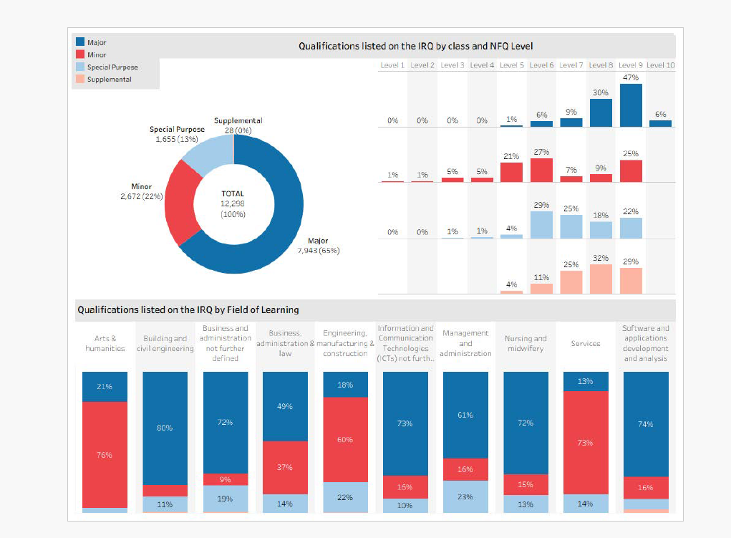

Slide 18
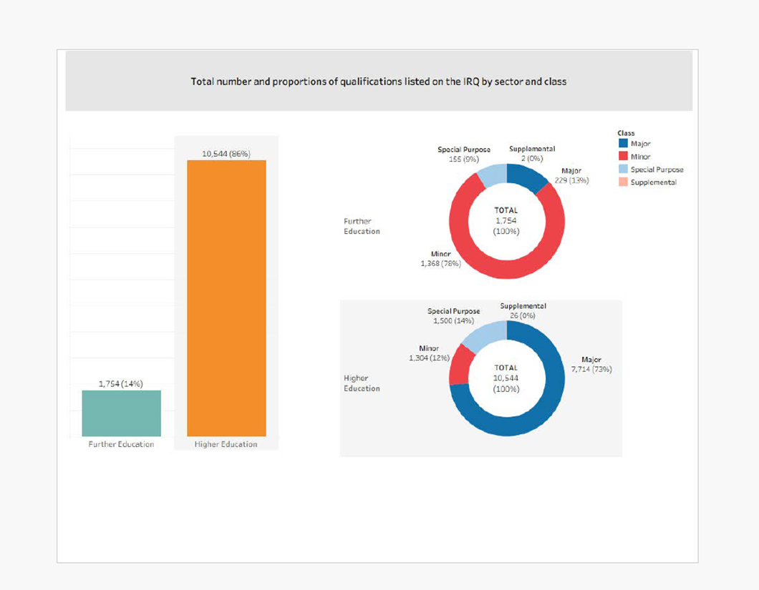

Slide 19
Переработка Справочника
Использование классификации ESCO для описания результатов обучения – улучшает применение валидации неформального и спонтанного обучения
Публикация результатов обучения
Включение информации о наличии ППО для программ
19

Slide 20
Доступ, перевод и продвижение (ДПП)

Slide 21

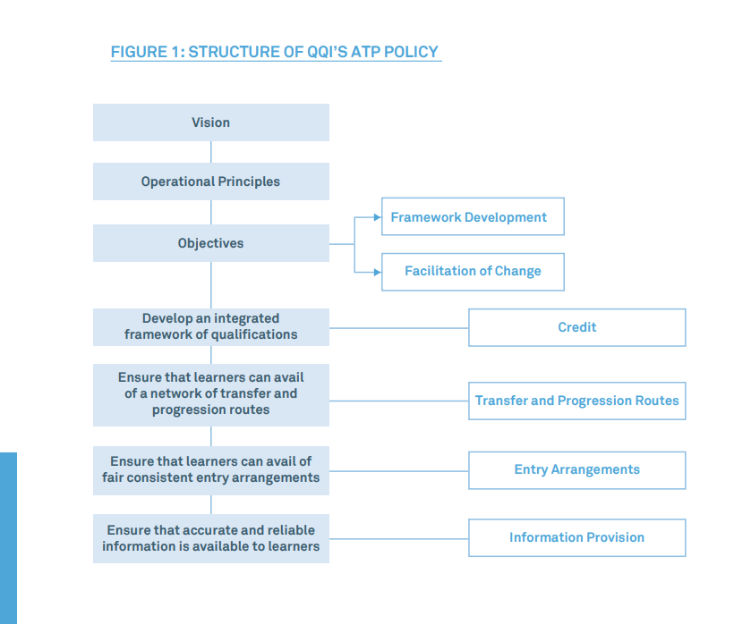
Пересмотр политики ДПП в 2015 году
Основное внимание направлено на:
Кредиты
Маршруты продвижения и перевода
Условия поступления
Предоставление информации
21

Slide 22
Политика ДПП: ППО
В отношении кредитов: эти процедуры касаются определения порядка признания предшествующего обучения поставщиками образовательных и учебных программ, ведущих к присвоению квалификаций.
Все поставщики должны разработать описание механизмов, доступных в отношении каждой из их программ, для признания предшествующего обучения, для поступления, для зачёта кредитов в рамках квалификации и доступа к полной квалификации. Эти описания должны обозначать цели, для которых может применяться признание предшествующего обучения, напр.: допуск к обучающей программе; освобождение от требований программы или зачёт кредитов в рамках квалификации; или установление права на получение полной квалификации.
Поставщики должны вносить необходимые изменения в программы, чтобы обеспечить успешный перевод участников; данная процедура касается потребностей всех обучающихся, но особенно тех, кто поступает на программы нестандартными путями, и включает процессы перевода или продвижения в рамках программ и между программами.
22

Slide 23
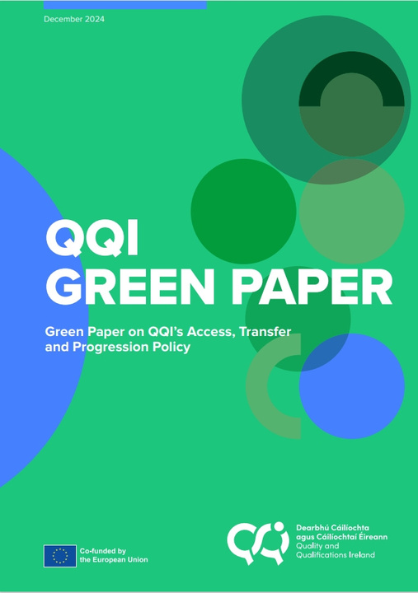
"Зелёная книга" о пересмотренной политике доступа, перевода и продвижения
С опорой на предшествующую политику
Ориентирована на обучающегося и сосредоточена на прозрачных и последовательных маршрутах и предоставлении информации.
Пересмотр нашей политики в области доступа, перевода и продвижения с акцентом на:
Разработку программ
Кредиты, накопление кредитов и перевод кредитов
Порядок поступления и окончания программы
Маршруты перевода и продвижения
Предоставление информации
Сбор и предоставление данных
Интеграцию исследования случаев хороших практик
Требует от учебных заведений наличия политики в отношении ППО, в которой излагаются процедуры ППО для получения доступа к программе, ускоренного поступления, освобождения от кредитов и получения полной квалификации.
23

Slide 24
ДПП и ППО
Признание и ППО являются факторами, способствующими ДПП. Таким образом, существует сильная связь между процессами и процедурами ДПП и политикой учреждения в отношении ППО. ППО играет особо важную роль в обеспечении признания неформального и спонтанного обучения, которое может учитываться в процессе поступления.
Политика и процедуры ДПП относятся конкретно к программам, тогда как признание в рамках ППО этим не ограничивается. По этой причине ППО для получения полной квалификации не подпадает под действие политики ДПП, однако такое применение ППО остаётся действительным и целесообразным и связано с более широкой политикой НРК.
Подтверждается, что неформальные квалификации, включённые в НРК, должны рассматриваться так же, как и формальные квалификации, в целях их признания.
24

Slide 25
Признание предшествующего обучения (ППО)

Slide 26
Правовые рамки
Правовая основа для ППО заложена в политике ДПП.
В соответствии с Законом агентство QQI несёт прямую ответственность за политику доступа, перевода и продвижения (ДПП) обучающихся, где доступ, перевод и продвижение относятся к:
Доступу обучающихся к образовательным и учебным программам, включая признание ранее приобретённых знаний, навыков или компетенций,
Переводу обучающихся с одной программы на другую с учётом признания ранее приобретённых знаний, навыков или компетенций, а также
Продвижению обучающихся при переходе с одной программы на программу более высокого уровня.
При этом практика в значительной степени строится на сотрудничестве и партнёрских отношениях, с признанием и уважением автономии образовательных учреждений.
26

Slide 27
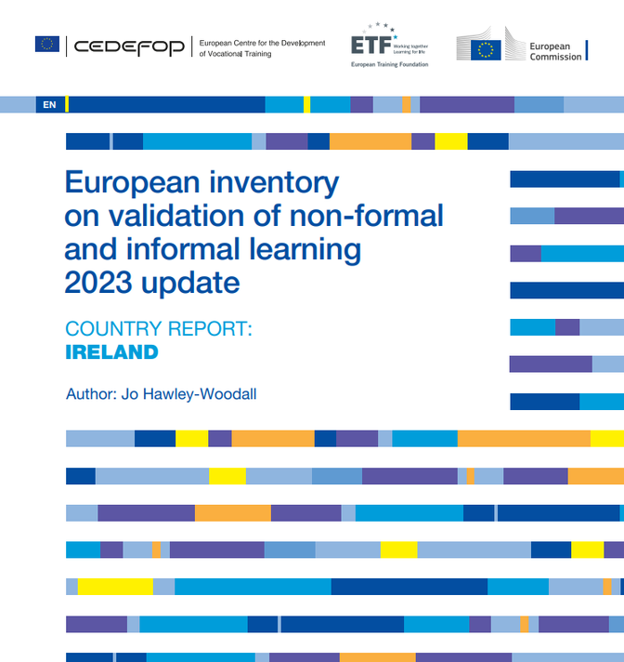
Введение
Охватывает все формы предшествующего обучения, включая сертифицированное обучение
Возможность сосредоточиться на сертифицированном обучении в рамках процедур накопления и перевода кредитов, что рассматривается в "Зелёной книге", и оставить ППО для неформального и спонтанного обучения.
Может использоваться для поступления на образовательные программы, ведущие к присвоению квалификаций в рамках НРК, включая предоставление доступа, зачисление на продвинутый этап и освобождение от прохождения отдельных модулей
Также может применяться для получения квалификаций в рамках НРК
Приверженность национальной политике
Продолжает применяться документ Principles and Operational Guidelines for the Recognition of Prior Learning in Further and Higher Education and Training, 2005 ("Принципы и оперативное руководство для признания предшествующего обучения в дальнейшем и высшем образовании и обучении")
27

Slide 28

Национальная стратегия правительства
План действий в сфере образования Департамента образования и навыков 2016–2019
Программа Правительства 2020
Национальная стратегия развития высшего образования 2030
Национальная стратегия развития навыков 2025
Национальный план действий по обеспечению равного доступа, участия и успеха в системе высшего образования (2022–2028)
28

Slide 29
Подход в Ирландии
Восходящий подход, основанный на тестировании и изучении, ориентированный на спрос
С 2018 года наблюдаются значительные изменения благодаря увеличению инвестиций и финансирования в секторе ДО и ВО, а также в определённой степени в сфере образования взрослых
Реализация носит неравномерный характер по стране из-за небольшого числа вовлечённых практиков и учреждений
Основное внимание часто направлено на выявление и документирование предшествующего обучения без формальной сертификации
Наиболее распространённые формы применения — для обеспечения доступа, зачисления на продвинутый этап и освобождения от прохождения отдельных модулей
Имеются отдельные примеры присвоения полной квалификации в сфере ДОО, однако чаще используются индивидуально разработанные подходы, ориентированные на группы обучающихся, а не на отдельных лиц
В секторе высшего образования (ВО) крайне мало свидетельств присвоения полной квалификации
«Пробелы» компенсируются посредством оценки обучения, основанного на опыте.
Несмотря на неравномерность реализации, внедрение традиционно осуществлялось сначала на уровне сектора, с последующим распространением практик на региональный/институциональный уровни
Ответственность за реализацию ППО возложена на поставщиков образовательных услуг
Финансируемые проекты способствовали консолидации пилотных проектов и запуску новых инициатив на фоне продолжающейся практики ППО во всех секторах
29

Slide 30
Идентификация
Документация
Оценка
Сертификация
30

Slide 31
Роль НРК
Ясность в результатах обучения
Модульные системы
Гибкая и инклюзивная НРК — большое количество небольших программ
Требование по предоставлению информации обучающимся, которое распространяется и на процедуры ППО
Факторы для учёта:
Стоимость
Поддержка обучающихся
Ясность относительно возможных достижений и присваиваемых квалификаций
31

Slide 32
Сообщества практиков
Сеть практиков ППО – ДОО и ВО
PriorLearning.ie – государственные высшие учебные заведения
32

Slide 33

Исследование случая: парикмахерское искусство
Познакомьтесь с Мишель…
На протяжении почти 25 лет Мишель работала парикмахером в успешном салоне.
За это время она упорно трудилась, развивая свои знания и навыки, и получила несколько наград за своё мастерство.
Несмотря на её успехи, до недавнего времени в её профессии не существовало национально признанной квалификации.
Когда появилась такая возможность, Мишель решила воспользоваться ею.
Хотя Мишель была рада получить наконец эту возможность, она была немного подавлена, потому что думала, что ей придётся проходить трёхлетнее обучение, несмотря на уже успешную карьеру в парикмахерском деле.
После беседы с управляющим салона Мишель узнала, что она может достичь своей цели гораздо быстрее, если её опыт будет признан в рамках ППО через Колледж ДОО Совета по образованию и профессиональной подготовке Лимерика и Клэр.
После того как Мишель подала заявку на ПОО, она узнала, что её кандидатура соответствует требованиям, и приступила к процессу.
Поскольку Мишель оставила формальное образование после получения сертификата об окончании полного среднего образования, ей было непросто начать работу над портфолио и адаптироваться к новой учебной среде. Однако поддержка и рекомендации её наставника ППО помогли ей успешно пройти весь процесс.
В итоге Мишель завершила работу над своим портфолио и получила квалификацию Уровня 6 в сфере парикмахерского искусства от агентства QQI.
После прохождения ППО Мишель начала рассматривать возможности работы за пределами салона, но в рамках индустрии.
Сейчас она работает преподавателем парикмахерского искусства и наставником ППО, вдохновлённая помощью, которую она получила от своего наставника, и тем положительным влиянием, которое ППО оказало на её жизнь.
> “ППО изменило мою жизнь.
У меня совершенно новая карьера, которую я люблю, новые коллеги, которые удивительным образом поддерживают меня, баланс между работой и личной жизнью, о котором я всегда мечтала, и я по-прежнему работаю в парикмахерской индустрии.
Теперь я наставник ППО, так что я помогаю людям пройти путь ППО, а также преподаю парикмахерское искусство Уровня 3, так что у меня действительно есть всё, о чём только можно мечтать."
Национальная программа стажировки парикмахеров является первой программой ученичества, которую можно полностью пройти и получить квалификацию через оценку практического опыта.
Совет Лимерика и Клэр (СОПП) совместно с руководящей группой отраслевого консорциума разработали процедуру ППО.
33
-Michelle "

Slide 34
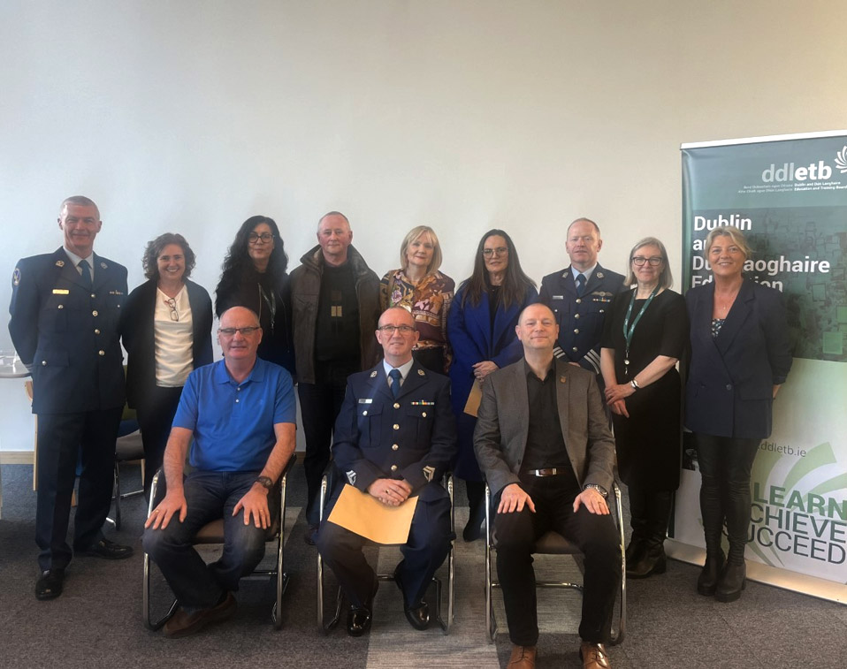
Национальный проект, основанный на опыте двух предыдущих пилотных инициатив, проведённых СОПП Донегола
10 СОПП работали с группами до 10 военнослужащих
Были подготовлены портфолио ППО для присвоения квалификаций по таким областям, как коммуникации, обработка текста и командная работа.
В рамках проекта 91 обучающийся получил 21 полную квалификацию и 386 малых квалификаций
Большинство квалификаций — на Уровне 5 НРК, но встречались также Уровни 3–6 НРК
Оценка проводилась в главным образом на основе портфолио, а также с использованием демонстрации навыков и выполнения заданий.
Исследование случая: Силы обороны
34

Slide 35
Исследование случая:
Банковское дело
Сотрудники банковского сектора оказались в зоне риска после закрытия банка Ольстера.
Хотя у них были сертификаты банковского сектора, они не признавались в рамках НРК, поэтому при трудоустройстве их квалификации не учитывались.
С помощью ППО 17 специалистов банковского сектора получили полные квалификации Уровня 6 НРК в таких областях как администрирование, управление и бизнес.
Некоторые из них продолжили обучение на более высоком уровне в университете АТУ, зачислившись сразу на второй курс в рамках признания их предшествующего обучения, что позволило им сэкономить год оплаты за обучение.
35

Slide 36
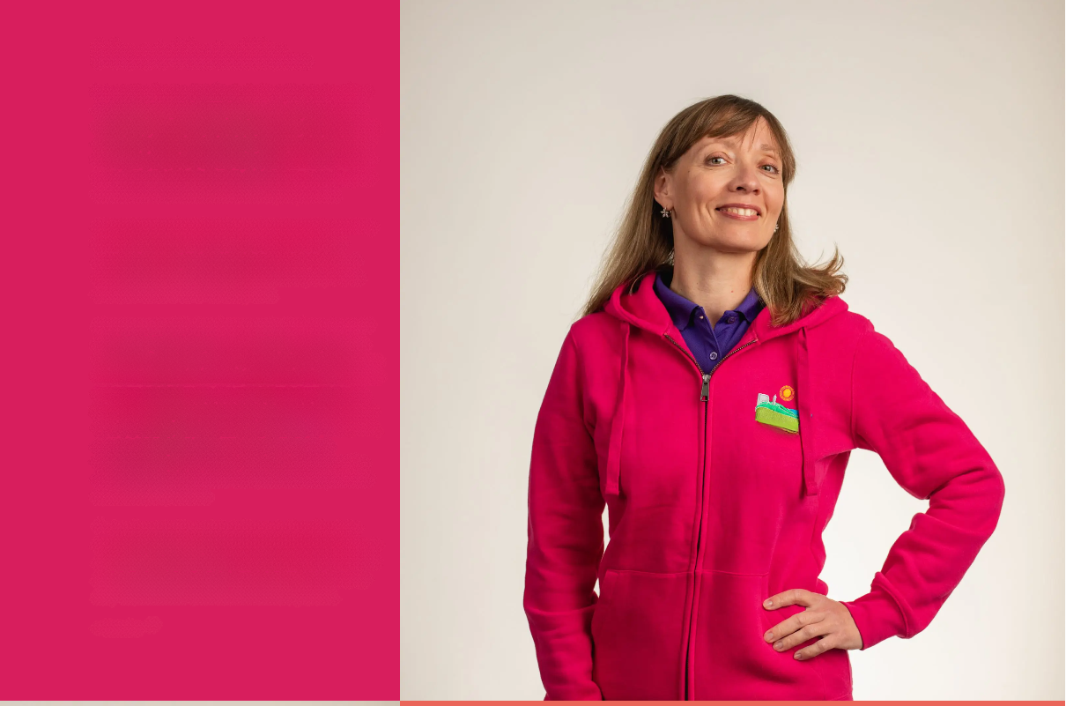
Познакомьтесь с Натальей…
В родной Украине Наталья изучала педагогику и получила квалификацию учителя математики и физики.
Однако она всегда любила детей и с энтузиазмом занималась их воспитанием.
Несколько лет назад у неё появилась возможность переехать в Дубай, чтобы построить карьеру в сфере воспитания детей. Там она проработала воспитателем дошкольного учреждения в течение четырёх лет.
После возвращения в Украину, она и её маленькая дочь были вынуждены покинуть страну из-за продолжающегося конфликта.
По приезде в Ирландию Наталья стремилась продолжить работу в сфере дошкольного образования.
Она посещала курсы английского языка, чтобы улучшить свои шансы на трудоустройство.
Наталья получила работу в детском центре, но могла работать только помощником, поскольку её педагогический опыт и квалификация не признавались.
Узнав о ППО, Наталья была рада, что она может получить признание своего предшествующего опыта и продолжить совершенствовать свои навыки, чтобы продолжить карьеру в сфере дошкольного образования.
Вместо того, чтобы записаться на новый курс, Наталья воспользовалась гибкостью, которую ей предоставила программа ППО.
Онлайн-консультации с её наставником ППО позволили ей совмещать роль одинокой матери с работой и учёбой.
После того, как она представила своё портфолио для оценки, QQI присвоило ей квалификацию Уровня 5 в области дошкольного образования и воспитания.
Вскоре после этого Наталья получила возможность продвинуться по карьерной лестнице на своём рабочем месте и была повышена с должности помощника до учителя.
>«Я очень хотела работать в дошкольном образовании, но меня могли нанять только в качестве помощника.
ППО было идеальным решением, потому что мне не пришлось начинать с нуля, я смогла получить признание своего предшествующего опыта.
ППО дало мне шанс получить работу моей мечты — в качестве воспитателя детей младшего возраста, и я безмерно благодарна за это».
COIS CE
CHILDCARE CENT
- Natallia "

Slide 37
Когда телеведущий, продюсер, активист, дизайнер и известная личность Ирландии Брендан Кортни узнал о процессе #ППО (признание предшествующего обучения), он начал путь к высшему образованию, который изменил его жизнь. Благодаря процессу ППО он получил признание своих разнообразных навыков и талантов, что открыло для него возможность получения квалификации в области, которой он действительно увлечён.
После окончания школы Брендан не мог поступить в университет, но он всегда стремился получить высшее образование. Он воспользовался возможностью подать документы на магистерскую программу в области равенства, разнообразия и инклюзии (Уровень 9) в Институте искусств, дизайна и технологий в Дун-Лэаре.
Брендан признался, что без ППО он не получил бы степень магистра, которая дала ему уверенность в том, что он может быть успешным и заниматься любимым делом.
"Мой совет тем, кто интересуется ППО в высшем образовании: сделайте это! Признание ценности вашего жизненного опыта — настоящий подарок".
37

Slide 38
Центр ACE разработал подход ППО для первоначальной группы из 18 фермеров, чтобы они могли получить полную квалификацию Уровня 7 в области экологических наук и социальной политики.
Фермеры уже обладали значительным опытом в области устойчивого сельского хозяйства, который они приобрели в рамках проекта по более экологичному ведению молочных ферм в Карбери Carbery Greener Dairy Farms (CGDF).
Подход, разработанный центром ACE, интересен тем, что «бремя подтверждения навыков» в процессе ППО возлагалось на поставщика образовательных услуг, а не на отдельного обучающегося.
ACE сопоставил знания и опыт, приобретённые в рамках проекта CGDF, с результатами обучения, необходимыми для получения диплома.
В итоге фермеры были освобождены от прохождения пяти модулей, что равнялось 40 из 60 кредитов и означало, что им необходимо было пройти только три модуля курса
Такой групповой подход означает, что обучающимся не нужно создавать индивидуальные портфолио для подтверждения своих знаний, что сокращает время, необходимое для прохождения ППО, а сам процесс ППО, в свою очередь, сокращает время, необходимое для прохождения оставшихся модулей.
После завершения пилотного проекта Университетский колледж Корка UCC скорректировал программу обучения по экологическим наукам и социальной политике таким образом, что все модули, которые должны пройти участники проекта CGDF, изучались в течение первого года этой двухлетней программы, что сократило срок, необходимый фермерам для получения диплома.
Исследование случая:
Трудоустройство
Центр ACE разработал подход ППО для первоначальной группы из 18 фермеров, чтобы они могли получить полную квалификацию Уровня 7 в области экологических наук и социальной политики.
Фермеры уже обладали значительным опытом в области устойчивого сельского хозяйства, который они приобрели в рамках проекта по более экологичному ведению молочных ферм в Карбери Carbery Greener Dairy Farms (CGDF).
38

Slide 39
Проект TOBAR (2018-2019): В общей сложности 91 обучающийся получил 21 полную и 386 малых квалификаций в рамках проекта (de Paor, 2021).
Проект VCCSE: Более 200 сотрудников СОПП из Донегола, Лимерика и Клэра, работающих в сферах здравоохранения, финансов и общественного сектора, прошли процесс признания, валидации и сертификации своего опыта в ходе этого двухлетнего проекта, начавшегося в 2020 году, что привело к присвоению около 600 квалификаций.
Технологический институт Корка (в настоящее время входит в MTУ) обработал 7 348 успешных заявок на ППО, охватывающих 797 модулей в 231 программе. 37 человек получили полные академические квалификации (вплоть до магистерских степеней) через ППО, а 112 человек получили возможность зачисления на более продвинутый уровень учебных программ через ППО в период с 1999 по 2023 г.
С ноября 2021 года 278 обучающихся прошли ППО в СОПП Лимерика и Клэр по 92 модулям или получили полные квалификации по следующим направлениям: бизнес, дошкольное образование и воспитание, парикмахерское искусство, здравоохранение, инклюзивное образование и обучение, региональный туризм, спорт и отдых.
Данные
39

Slide 40
Затраты
Варьируются, сложно распределить расходы
Большая часть затрат связана с групповым подходом, а не с работой с индивидуальным заявителем.
Проект TOBAR — затраты варьировались от нулевых до 10 000 евро, что включало присвоение 23 малых квалификаций, 96 часов наставничества и более 100 часов оценки
СОПП Донегола оценивает расходы в 200 евро за одну малую квалификацию независимо от уровня НРК.
40

Slide 41
Микросертификация и Ирландская НРК

Slide 42
Микросертификация в Ирландии
Новый термин, но не новая концепция в ирландской системе
Согласованного определения пока нет
Обычно считается, что микро-сертификат - это менее 30 кредитов ECTS
Минимальный объём обычно составляет 5 кредитов ECTS, но бывает и меньше
Около 4000 опубликовано в ИСК ww.irq.ie
Около 60% предлагается в сфере ВО — в основном государственными учреждениями
60% в секторе технологического высшего образования
Доступны на всех уровнях НРК
Это не полные типы квалификаций – малые, специального назначения и дополнительные квалификации, подходящие для развития
Профессиональные квалификации доступны в виде микро-сертификатов
Сочетание квалификаций, включённых в НРК, и того, что ими не является
Ключевым вопросом является предоставление информации обучающимся, сертификация и ясность квалификации по завершении обучения
42

Slide 43
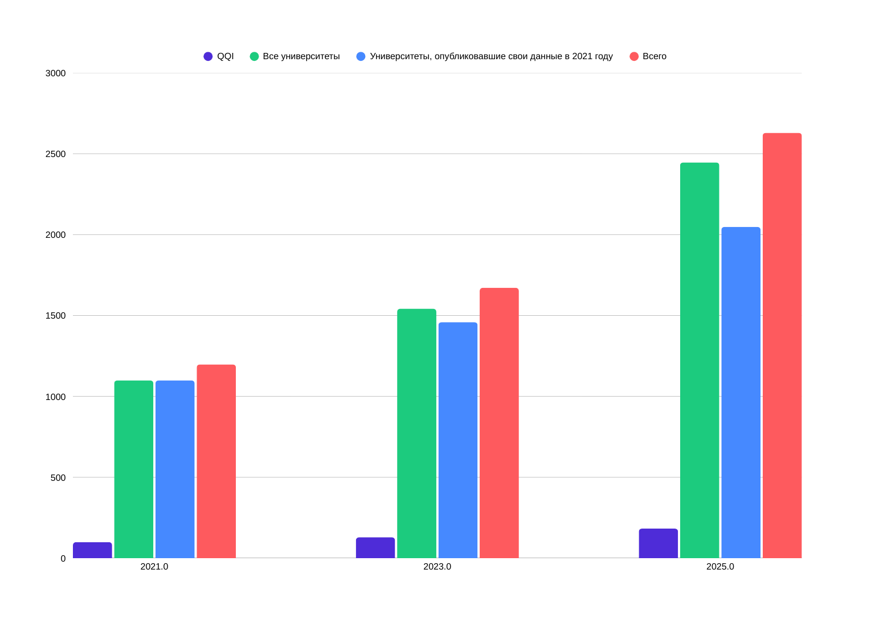

Slide 44
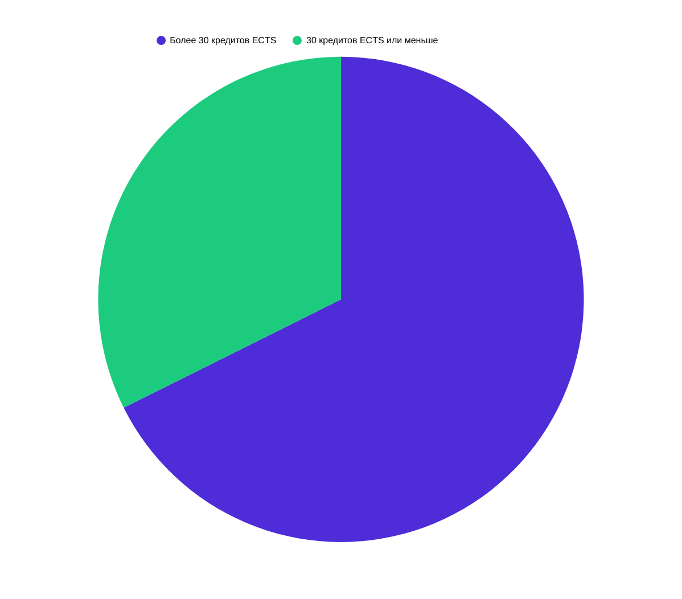
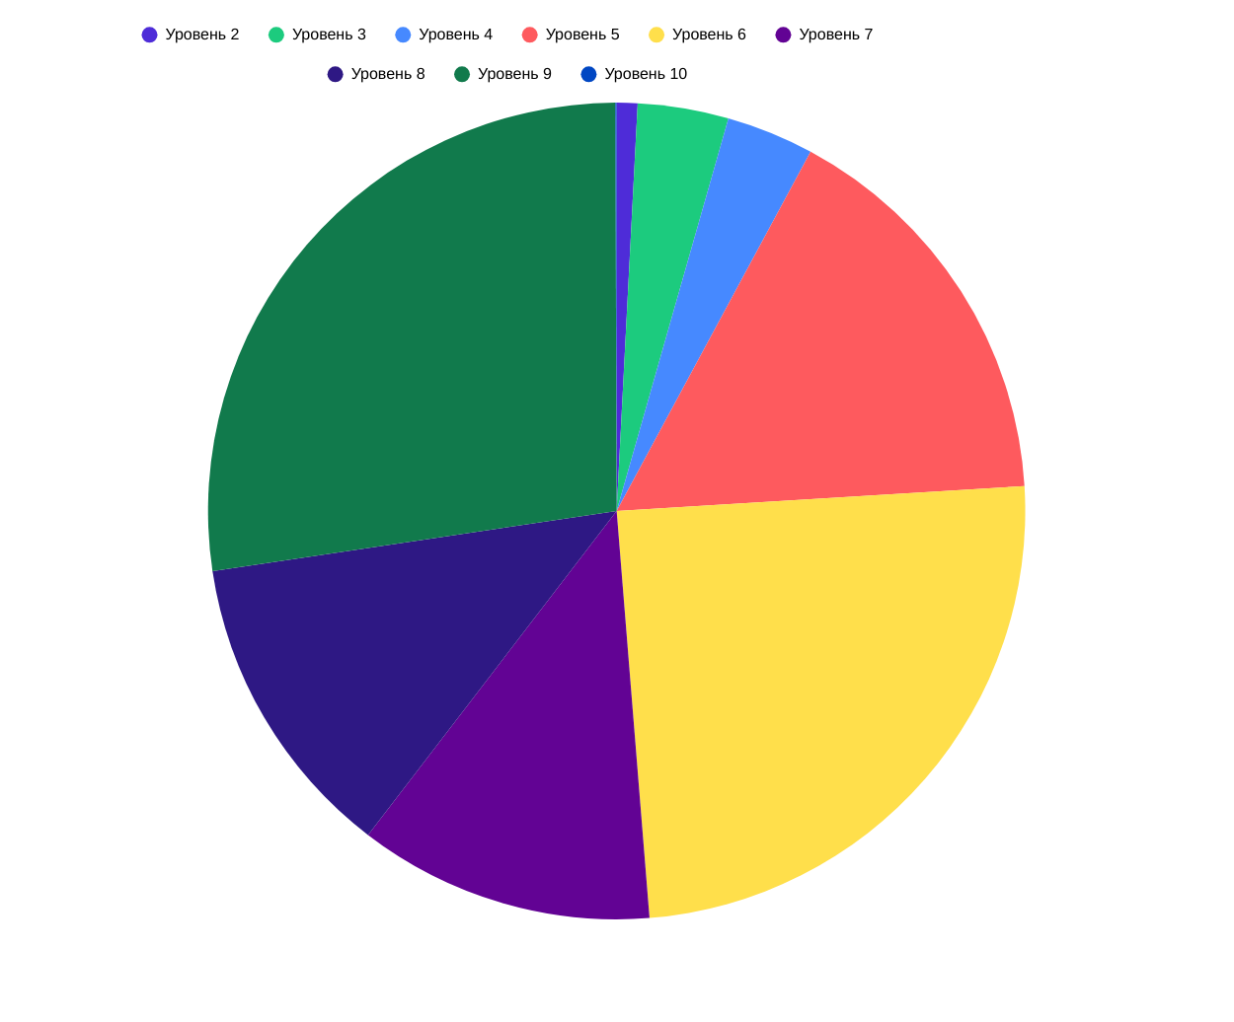

Slide 45
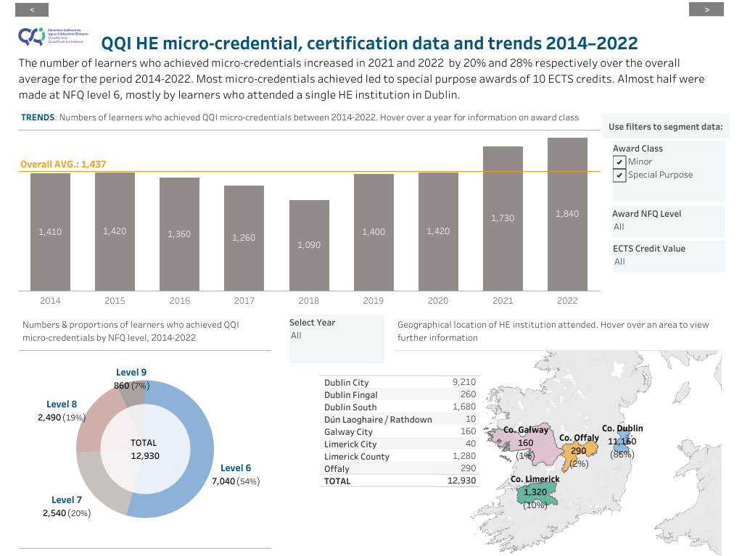

Slide 46
Класс квалификации | Описание
Полная | Основной класс квалификации, присваиваемый на каждом уровне. Представляет собой значительное количество результатов обучения.
Малая | Все малые квалификации связаны с полной квалификацией, что даёт обучающимся возможность накапливать малые квалификации и продвигаться к получению полной квалификации. Важно отметить, что малые квалификации являются самостоятельными достижениями.
Специального назначения | Конкретные области обучения с узкой специализацией.
Дополнительная | Обучение, которое является дополнительным к ранее полученной квалификации. Например, может быть связано с обновлением и освежением знаний или навыков, либо с непрерывным профессиональным развитием.
Профессиональная | Профессиональные квалификации разработаны для укрепления потенциала НРК по разрешению различий между уровнями профессиональных квалификаций или квалификаций, ориентированных на конкретную профессию. Класс профессиональных квалификаций косвенно вводит концепцию того, что у квалификации может быть более одного класса и типа. Например, квалификация специального назначения Honours Bachelor Degree (бакалавр с отличием) может одновременно относиться как к категории полной, так и профессиональной квалификации, и при этом должна соответствовать как типу квалификации бакалавра, так и профессиональному типу квалификации.

Slide 47

Микросертификация играет всё более важную роль в обучении на протяжении всей жизни, переподготовке и удовлетворении возникающих потребностей в профессиональных навыках. Эти консультации представляют собой возможность обсудить, как система квалификаций Ирландии может наилучшим образом поддерживать использование микро-сертификатов, обеспечивая при этом качество и ясность для обучающихся, поставщиков услуг и работодателей.
Документ рассматривает ключевые вопросы, включая:
Определения и цели микросертификации
Её место в Национальной рамке квалификаций (НРК)
Вопросы обеспечения качества
Возможность накопления и путь к получению дальнейших квалификаций
Данные, наименования и признание — как внутри НРК, так и за её пределами
📄 Полный текст "Зелёной книги": qqi-green-paper-on-micro-credentials.pdf
"Зелёная книга"
о микросертификации и краткосрочных программах, которые к ней приводят
47

Slide 48
Накопление кредитов – подходы, изложенные в "Зелёной книге"
Пути накопления кредитов за микро-сертификаты должны быть определены заранее, чётко сформулированы и доведены до сведения обучающихся. Это, как правило, возможно только внутри одного учебного заведения. Учреждения могут в перспективе признавать микро-сертификаты, выданные другим учреждением, в рамках своих программ обучения.
Накопление кредитов за микро-сертификаты может быть ретроспективно соотнесено с получением более высокой квалификации. Обучение должно быть согласовано с получением квалификации и соответствовать Сетке индикаторов уровня для общего уровня квалификации и соответствующему дескриптору типа квалификации. Если это приводит к получению новой квалификации, учреждение должно включить эту квалификацию в НРК в соответствии с требованиями Совместного отраслевого протокола. Эта квалификация должна быть опубликована в Ирландском справочнике квалификаций, чтобы считаться квалификацией, включённой в НРК. Это было бы возможно как внутри учреждений, так и между ними, и могло бы быть реализовано в виде совместной квалификации. Необязательно разрабатывать программу, выходящую за рамки существующего накопления меньших квалификаций, чтобы присвоить такую квалификацию.
Накопление кредитов за микро-сертификаты может рассматриваться как Признание предшествующего обучения (ППО) для получения доступа к образовательной программе и обучению или для присвоения полной квалификации, но это должно быть подробно отражено в организационной политике ППО. Такая практика была бы возможна как внутри одного учебного заведения, так и между ними.
48

Slide 49


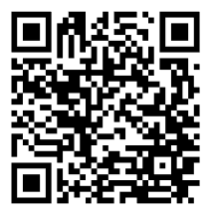


Благодарим вас
Есть ли у вас какие-нибудь вопросы? obarry@qqi.ie
nfq@qqi.ie
Присоединяйтесь
к обсуждению!
Финансируется Европейским союзом. Высказанные мнения и точки зрения принадлежат исключительно автору(ам) и не обязательно отражают позицию Европейского Союза или Исполнительного агентства по образованию и культуре Европейской комиссии. Ни Европейский Союз, ни финансирующий орган не могут нести за них ответственность.

